Slide 1
蚁群算法的原理以及应用
机电工程学院--工业工程
郝海强
2018.11.4

Slide 2

算法介绍
蚁群算法是由Marco Dorigo博士，在1992年他的博士论文中提出的，其主要灵感来源于蚂蚁在寻找食物过程中发现路径的行为。
搜索规则：1、多样性2、正反馈

Slide 3
一、问题提出——路径规划
起点(S)
（0.5，19.5）
在S和T之间找到一条最短路径，不能穿越黑色方格？
终点（T）
(19.5,0.5)

Slide 4
思考
这是一个组合优化问题
求解过程相对比较繁琐，但是比TSP问题简单

Slide 5
二、数学问题划分
根据问题本身的复杂度，可以划分成P问题，NP问题，NPC问题，NP-hard问题。
P是多项式这个单词的首写字母，即Polynomial，【这里指多项式时间】
P问题意为 总能找到相应的经典算法 在多项式时间 里面得出最优解。
NP问题意为 不能确定是否能找到相应算法 能够在多项式时间内 得出最优解。
NPC问题可以理解成NP问题中最难（复杂度最高）的问题，也就是说很难找到相应算法 能够在多项式时间内得出最优解。
NP-hard问题可以简单理解成找不到相应算法 能够在多项式时间内得出最优解。

Slide 6
P/NP举例
数字53308290611是否为合数？
224737
判断713是质数还是合数？
第一步：713＜729=27²
第二步：①、列出小于27的所有质数：2、3、5、7、11、13、17、19、23
②、用2、3、5、7、11、13、17、19、23依次去除713。
得出713÷ 23=31
第三步：判断：有质数23能整除713，则713是合数。

Slide 7
三、启发式算法的提出
简单来说就是，传统的经典算法能够解决P类问题，而NP问题，特别是NPC问题，则束手无策。
于是一些分析人员退而求其次，不能在多项式时间里得出一个最优解，就尽量寻求一个近似最优解，运用自己的感知和洞察力，从与其有关而比较基本的模型及算法中寻求其间的联系，从中得到启发，去发现适于解决该问题的思路和途径，创造了启发式算法。
启发式算法建立在人们的经验和判断能力之上，体现了人的主观能动作用和创造力。用这类方法求得的解强调“满意”，不刻意追求最优性和最优解。

Slide 8
蚁群寻优方式简单说明

Slide 9
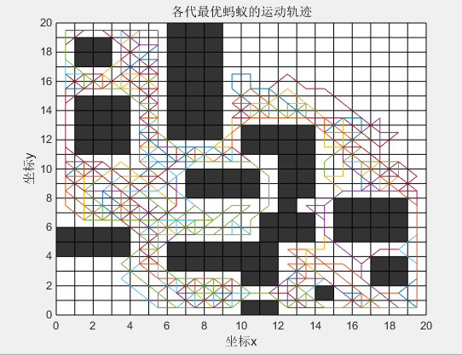
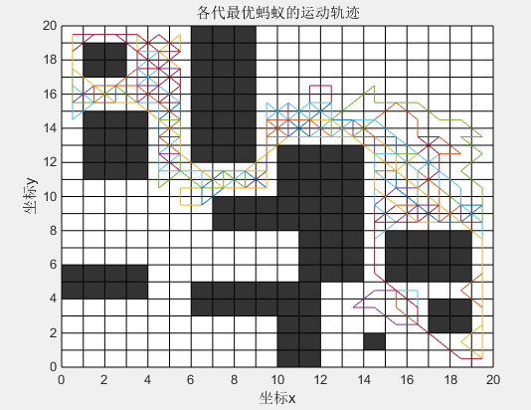

Slide 10
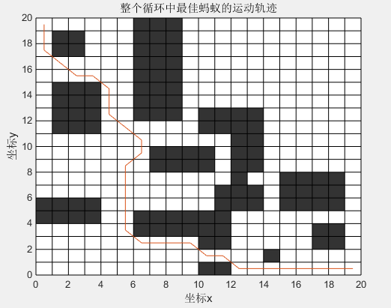
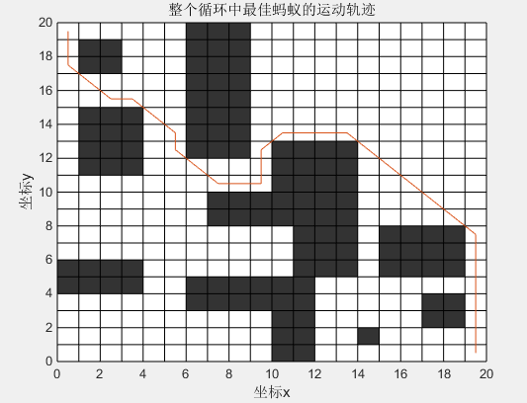
最终路线确定

Slide 11
四、蚁群算法应用
TSP及与其类似的路径规划问题
聚类分析
水下机器人任务分配
图像检测
智能导航系统
无人播种机

Slide 12
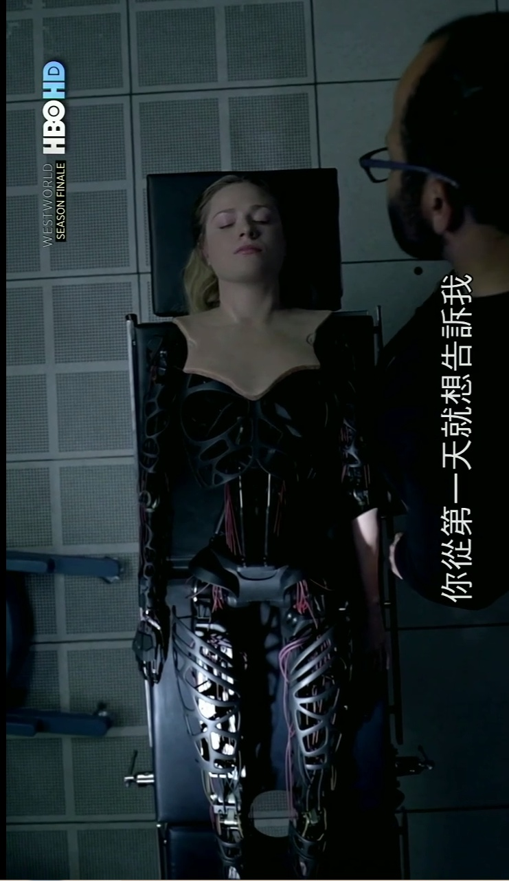
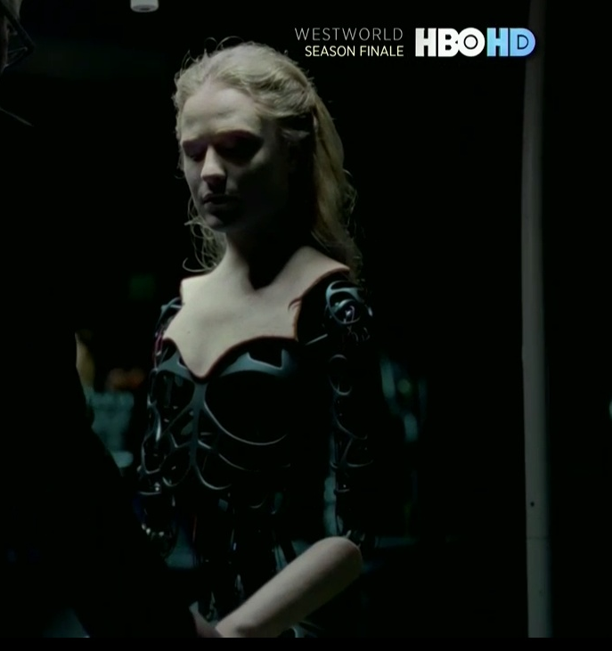
对人工智能的看法

Slide 13
谢谢观赏！

